Slide 1
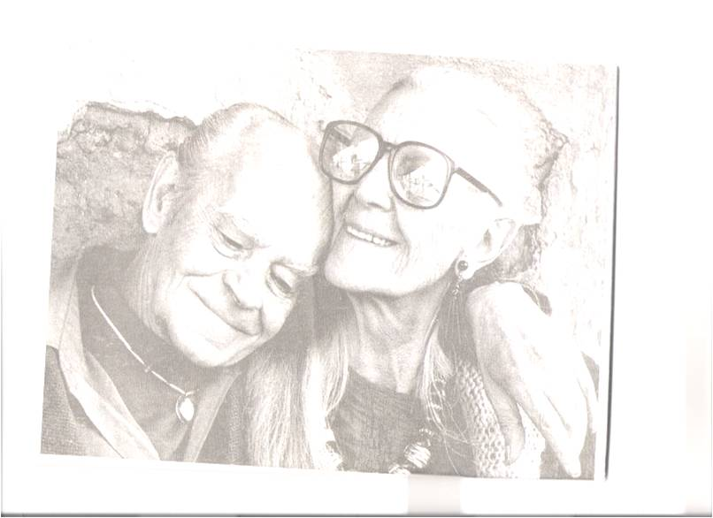
A arte de viver bem: Saúde e Nutrição no envelhecimento.....
Centro de Formação e Lazer do Sindsprev / PE
I Encontro dos Aposentados do SinDsprev - PE
Leopoldina Augusta Souza Sequeira-de-Andrade
Prof. Adjunto do Curso de Nutrição-UFPE
Conselheira do Cedip-PE
Abril - 2017

Slide 2
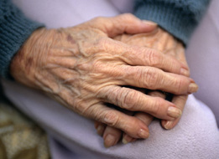
A maturidade é a arte de saber envelhecer
Ficar “velho” significa:
EXPERIÊNCIA
CONHECIMENTO
HISTÓRIA
SABEDORIA
VALOR CULTURAL

Slide 3
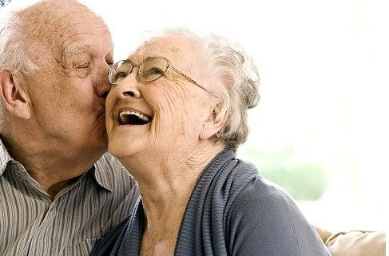
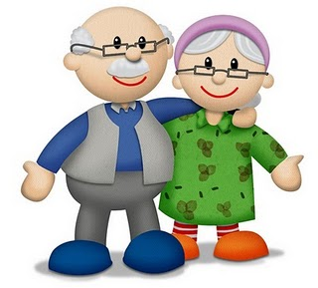
A preparação para a velhice ocorre ao longo da vida
O envelhecimento está associado às seguintes mudanças:
FÍSICAS
Rugas, cabelo branco, corpo encurvado, diminuição da mobilidade e da visão, doenças diversas
PSICOSSOCIAIS
Afetivas e cognitivas, fim da atividade profissional, afastamento social

Slide 4
Aprender a envelhecer...
Envelhecer... é um acontecimento natural do ser humano
É saber envelhecer o corpo sem envelhecer a alma/espírito
É viver o próprio tempo e estar bem consigo mesmo
É valorizar mais a qualidade que a quantidade das coisas
É a sabedoria de saber como viver sabiamente o cotidiano, o dia-a-dia

Slide 5
Aprender a envelhecer...
Envelhecer bem depende do equilíbrio entre as limitações e as potencialidades de cada um.
É preciso aceitar e compreender as mudanças sem nos prendermos ao que deixou de poder ser feito mas ao que poderá ser feito.
Envelhecer é um processo normal envelheçamos, pois, com qualidade de vida .

Slide 6
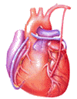
A qualidade de vida na Terceira Idade pode ser definida como a manutenção da saúde em todos os aspectos da vida humana: físico, social, psíquico e espiritual
(Organização Mundial da Saúde, 1991)

Slide 7
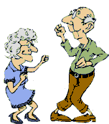
A arte de saber envelhecer é saber ACEITAR a nova realidade do seu corpo
Se já não dá mais para correr na praia, dá para caminhar e manter o ritmo que o seu organismo permite
O importante é NÃO PARAR! É estar ocupado. Sentir-se e manter-se VIVO

Slide 8
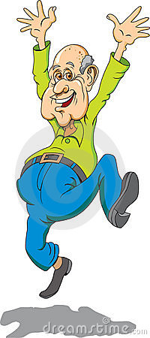
Ideias do senso comum ainda predominantes ...
Negativas:
Um peso para a sociedade
Já não serve para mais nada
Não aprende um ofício
Positivas:
O estado de espírito é que conta
(não é a idade)
Velhos não são trapos
Velhice = SABEDORIA e EXPERIÊNCIA de vida

Slide 9
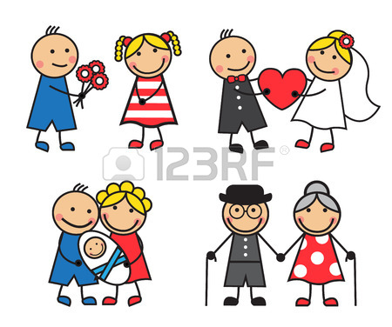
Aprender a envelhecer...
A sociedade precisa desconstruir os mitos de concepção negativa da velhice
A velhice é um processo natural da vida do ser humano, unidirecional, universal e irreversível
Que vai desde o nascimento até a morte

Slide 10
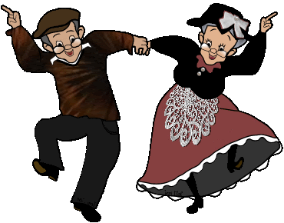
Nova ideologia – a terceira idade
Características:
Atividade
Participação
Responsabilidade pessoal de saber envelhecer bem

Slide 11
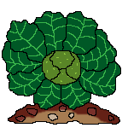
ENVELHECER COM SAÚDE
Do ponto de vista físico o que é que podemos fazer?
“somos o que comemos”, por isso cuidado com a alimentação

Slide 12
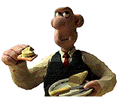
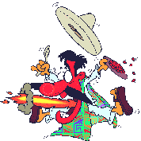
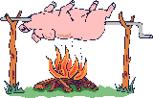
ENVELHECER COM SAÚDE
Não comer ou beber em excesso, controlando o peso e o sedentarismo....
COMO?
Evitando ou só comendo em dias de festa

Slide 13
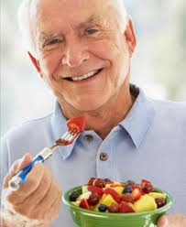
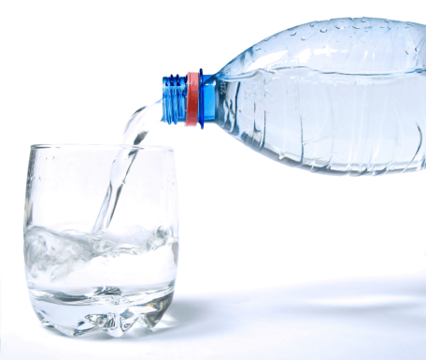
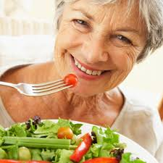
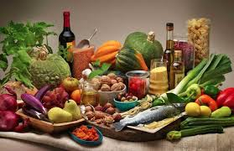
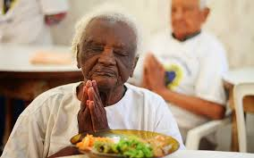
ALIMENTAÇÃO SAUDÁVEL
Comer com frequência uma variedade de alimentos de todos os grupos alimentares,
Fazer as 3 grandes refeições (café – almoço e jantar) + 2 ou 3 lanches nos intervalos
Ter muita atenção à hidratação

Slide 14
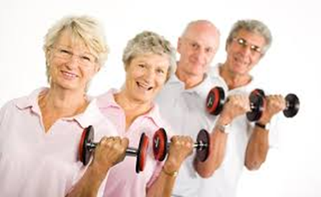
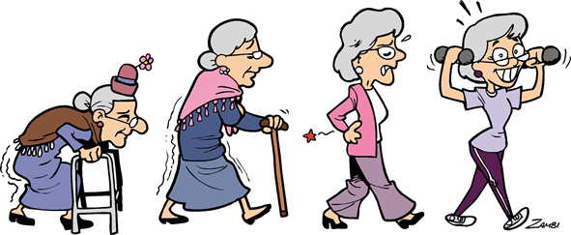
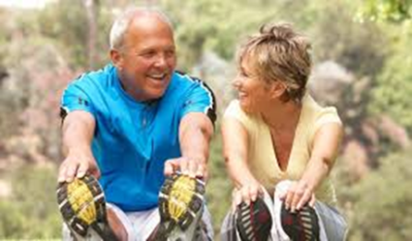
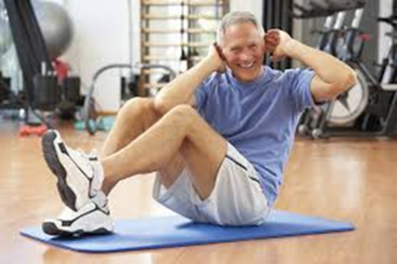
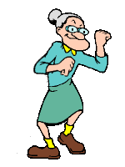
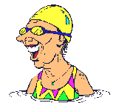
ENVELHECER COM SAÚDE
FAZER EXERCÍCIO FÍSICO DENTRO DAS SUAS LIMITAÇÕES

Slide 15
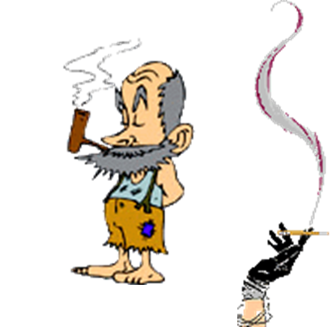
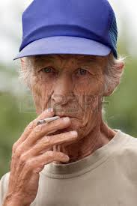
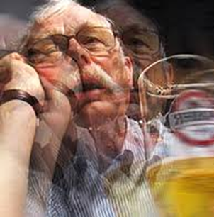
ENVELHECER COM SAÚDE
Não fumar
Beber com moderação

Slide 16
ENVELHECER COM SAÚDE
EXERCÍCIO:
Melhora o funcionamento corporal, diminuindo as perdas funcionais, favorecendo a autonomia e independência
Reduz o risco de morte por doenças cardiovasculares
Melhora o controle da pressão arterial

Slide 17
ENVELHECER COM SAÚDE
EXERCÍCIO:
Mantém a densidade mineral óssea, com ossos e articulações mais saudáveis
Melhora a postura e o equilíbrio
Contribui para o controle do peso corporal
Melhora o perfil lipídico
Melhor utilização da glicose

Slide 18
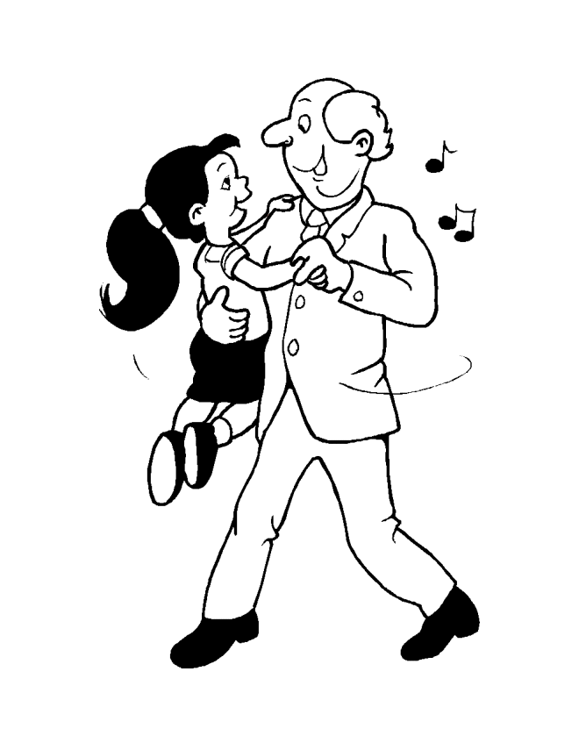
ENVELHECER COM SAÚDE
EXERCÍCIO:
Melhora a circulação venosa periférica
Melhora a função intestinal
Melhora de quadros nefrálgicos (dor)
Melhora a resposta imunológica
Melhora a qualidade do sono

Slide 19
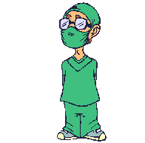
ENVELHECER COM SAÚDE
Ir ao médico regularmente e tomar a medicação prescrita

Slide 20
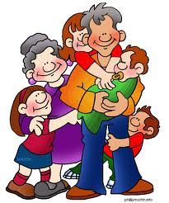
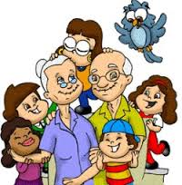
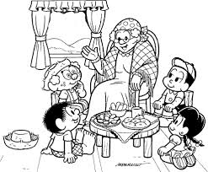
ENVELHECER COM SAÚDE
Famílias – visitem sempre que puderem. O contato familiar e dos amigos é essencial à saúde psicológica do idoso.
Usufruam de todos os momentos de lazer e de interação disponíveis.

Slide 21
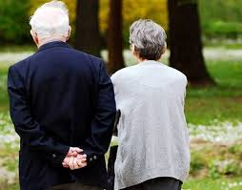
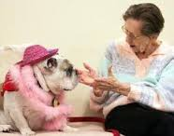
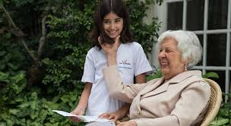
manter relações afetivas
ENVELHECER COM SAÚDE
As relaçoes sociais são fundamentais para compartilhar a vida, pois amizade fiel – família e todos aqueles que amamos, são um refúgio seguro

Slide 22
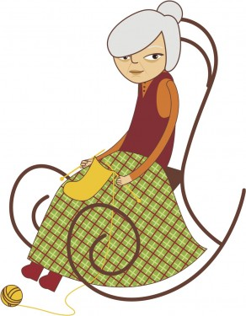
ENVELHECER COM SAÚDE
No que se refere a um bem-estar psíquico: Participem em todas as atividades de grupo. Evita a solidão, a tristeza, a depressão, o sentimento de inutilidade…
Promove o bem-estar e a auto-estima

Slide 23
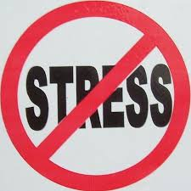
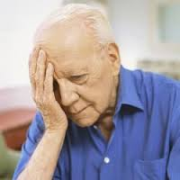
ENVELHECER COM SAÚDE
Evite o estresse !!
O estresse pode causar ou agravar muitas doenças

Slide 24
ENVELHECER COM SAÚDE
Para a sua saúde psíquica é também importante estabelecer novos objetivos. A vida ainda não acabou…
Permita-se continuar a viver: cursos de jardinagem, artes manuais, culinária… mais a estimulação cognitiva, o coral, os jogos, toda a terapia ocupacional são imprescindíveis para que continuem ATIVOS

Slide 25
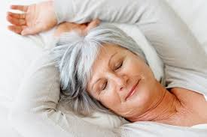
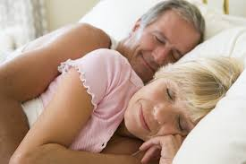
ter boas noites de sono
ENVELHECER COM SAÚDE
A qualidade do sono interfere muito na vida diária – é o descanso do corpo e da mente

Slide 26
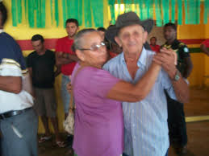
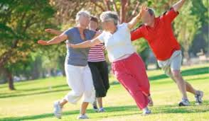
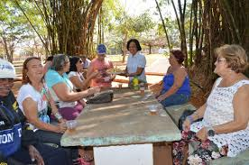
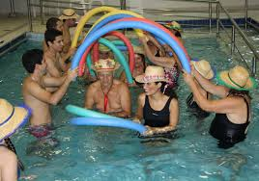
momentos de lazer
ENVELHECER COM SAÚDE
Utilize seu tempo dedicando-se a uma atividade que você goste (ir ao shopping, jogar com amigos ou famÍlia, passear, enconcontrar novas pessoas, viajar, praticar um esporte, dançar....)

Slide 27
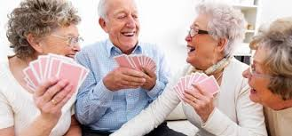
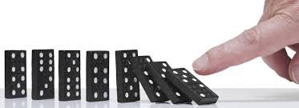
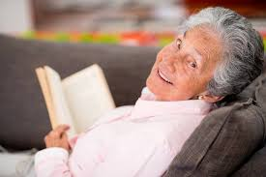
exercitar a memória
ENVELHECER COM SAÚDE
Atividades como a leitura e assistir filmes ajudam a manter a mente em ação (palavras cruzadas, escrever, digitar no computador ou no celular)

Slide 28
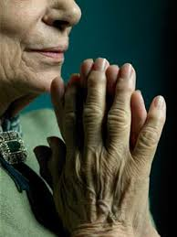
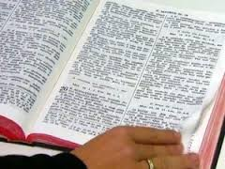
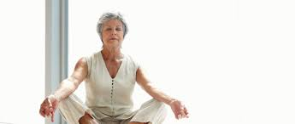
desenvolver a espiritualidade
ENVELHECER COM SAÚDE
Ajuda a lidar melhor com os sentimentos e emoções

Slide 29
manter o bom humor
ENVELHECER COM SAÚDE
Dê gargalhadas

Slide 30
ENVELHECER COM SAÚDE
Autônomos
Ativos
Aprendendo

Slide 31
O que faz uma pessoa viver alem dos 65 anos
53% - estilo de vida
20% - meio ambiente
17% - genética
10% - assistência médica

Slide 32
Resumindo ....

Slide 33
Tenho consciência de ser autêntica e procuro superar todos os dias minha própria personalidade, despedaçando dentro de mim tudo que é velho e morto, pois lutar é a palavra vibrante que levanta os fracos e determina os fortes.
O importante é semear, produzir milhões de sorrisos de solidariedade e amizade.
Procuro semear otimismo e plantar sementes de paz e justiça.
Digo o que penso, com esperança.
Penso no que faço, com fé.
Faço o que devo fazer, com amor.
Eu me esforço para ser cada dia melhor, pois bondade também se aprende.
Mesmo quando tudo parece desabar, cabe a mim decidir entre rir ou chorar, ir ou ficar, desistir ou lutar;
porque descobri, no caminho incerto da vida, que o mais importante é o decidir.
Cora Coralina

Slide 34
Aproveitem bem a idade da SABEDORIA
A arte de viver bem....

Slide 35
“Na velhice ainda darão frutos, serão viçosos e florescentes”
Salmos 92. 14

Slide 36
Grata pela atenção
leopoldinasa@hotmail.com

